Slide 1
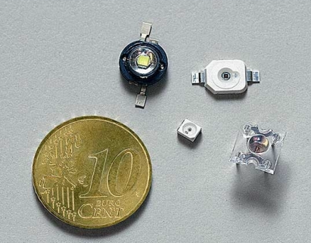
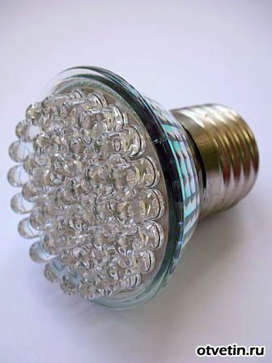
Электрический ток в полупроводниках

Slide 2
Полупроводник- вещество, у которого удельное сопротивление может изменяться в широких пределах и очень быстро убывает с повышением температуры.

Slide 3
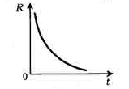
Зависимость от температуры сопротивления в полупроводниках

Slide 4
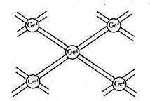
Строение полупроводников

Slide 5
Взаимодействие пары соседних атомов осуществляется с помощью парноэлектронной связи, называемой ковалентной связью.

Slide 6
Электронная проводимость
От 300 до 700 К
От 10¹⁷ до 10²⁴

Slide 7
Дырочная проводимость
«Дырка» - это вакантное место

Slide 8
As⁵ Ge⁴
n-типа
Донорные примеси
( отдающие )
Лишний ḗ

Slide 9
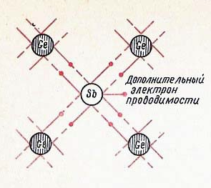

Slide 10
Акцепторные примеси
( принимающие )
Д ы р к а
In³ Ge⁴
p-типа

Slide 11
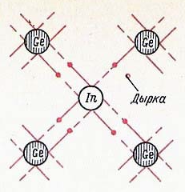

Slide 12
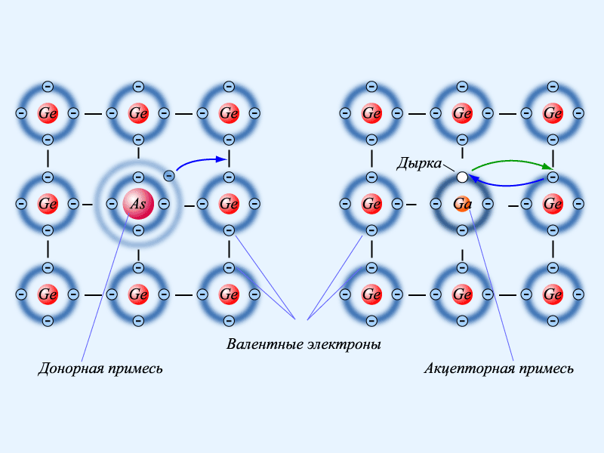

Slide 13
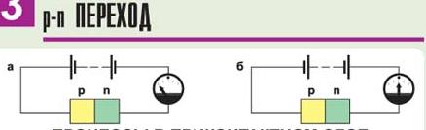
Электрические свойства
"p-n" перехода

Slide 14


Процессы в приконтактном слое

Slide 15

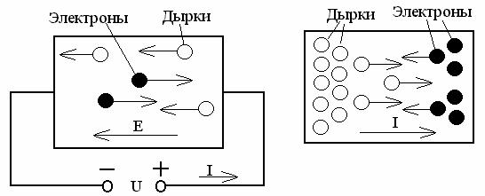

Прямой "p-n" переход

Slide 16


Обратный "p-n" переход

Slide 17
Полупроводник с одним "p-n" переходом называется полупроводниковым диодом.

Slide 18
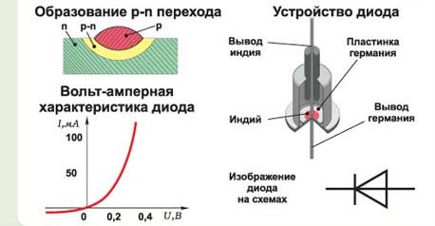

Slide 19
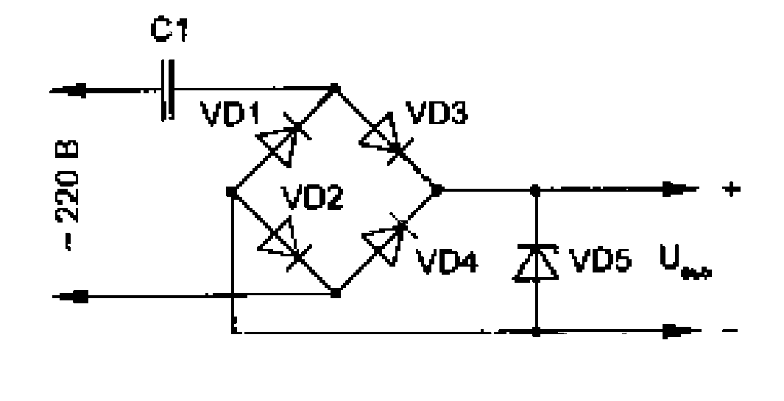

Slide 20
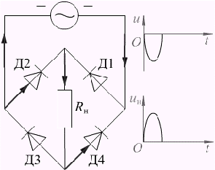

Slide 21
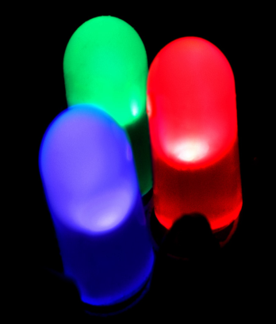


Slide 22
Транзисторами
называют полупроводниковые приборы, предназначенные
для усиления,
генерирования и преобразования электрических
колебаний.

Slide 23
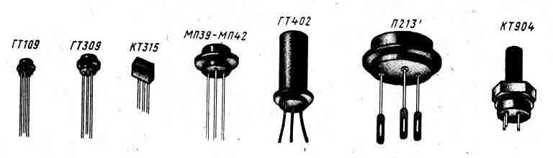
Внешний вид некоторых транзисторов

Slide 24
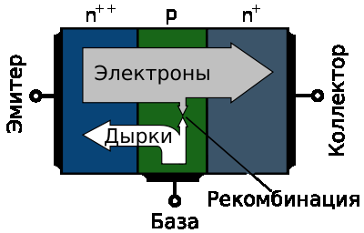

Slide 25
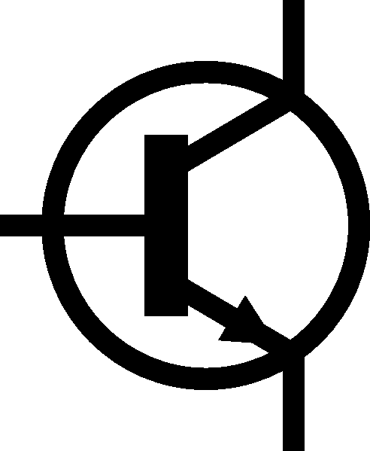

Slide 26
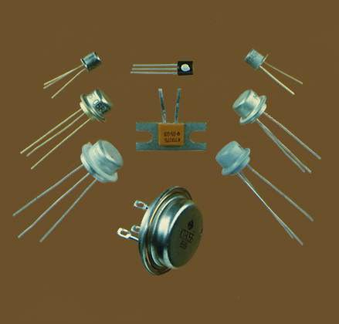
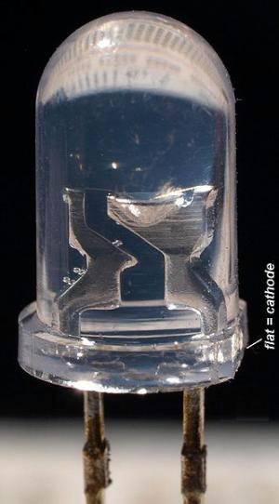

Slide 27
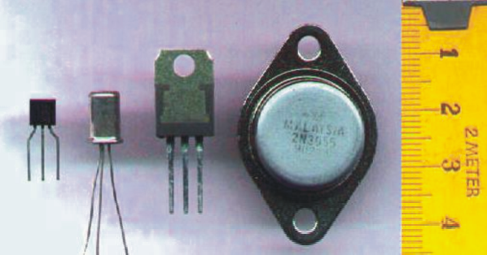
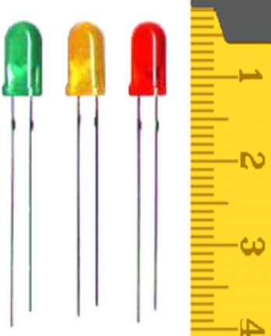
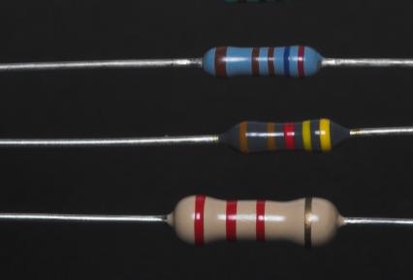

Slide 28
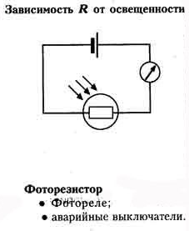

Slide 29
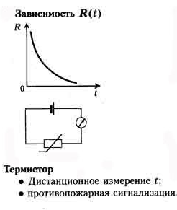

Slide 30
Спасибо за внимание!

